Slide 1
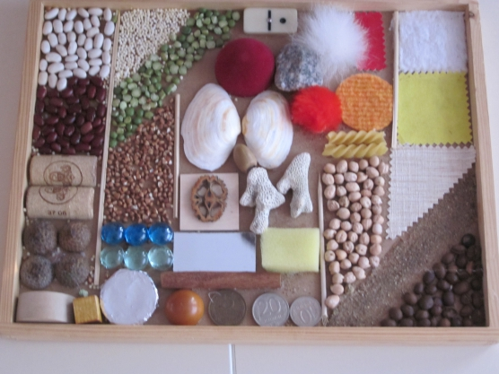
Проект
«Мастерская для ума»
Руководитель: Кишкина Лариса Григорьевна – специалист по физической культуре
МАУ «КЦСОНГР»

Slide 2
Идея проекта: изготовление тактильных панелей для людей с ограниченными возможностями здоровья, их применение в реабилитации.

Slide 3
Цель проекта: профилактика когнитивных нарушений, деменции.

Slide 4
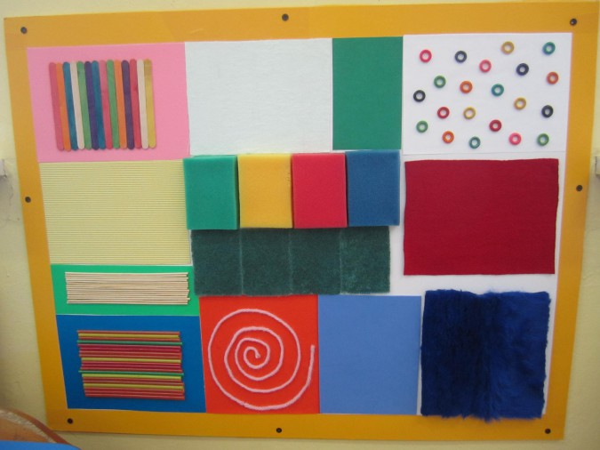
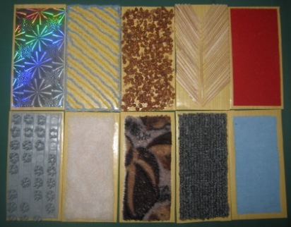
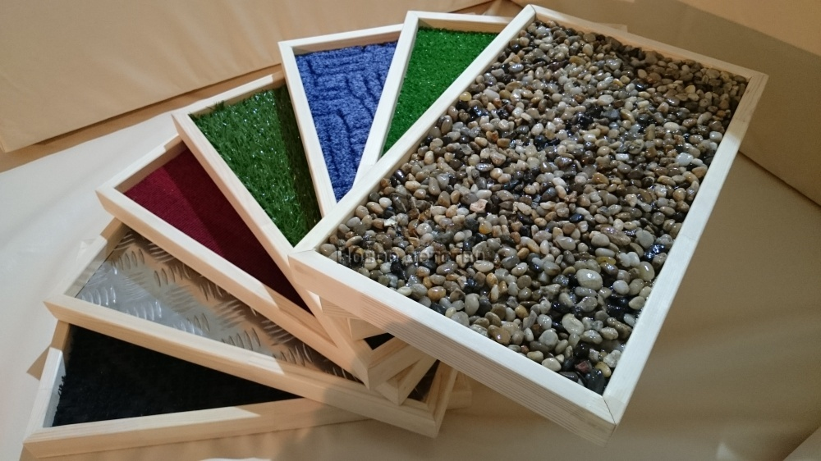
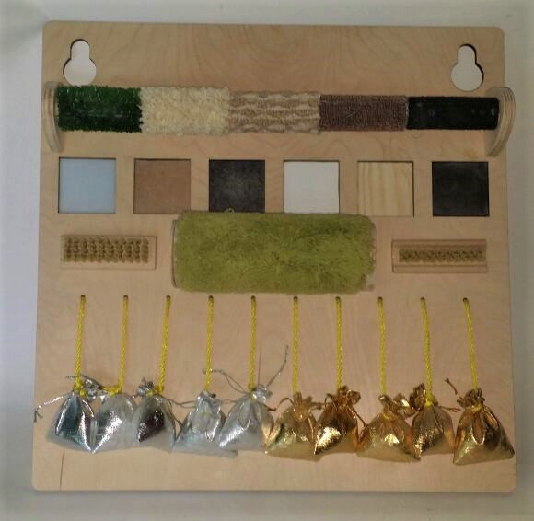

Slide 5
Оборудование поможет развить мелкую моторику и сенсорное восприятие, окажет благотворное влияние на память и мышление в любом возрасте.

